Slide 1
Отчет по итогам деятельности дермато-венерологической службы АТЫРАУСКОЙ области за 4 месяца 2019 года.

Slide 2
Содержание:
1. Структура дермато-венерологической службы области.
2. Структура КГП на ПХВ «Атырауский ОКВД».
3. Кадровые ресурсы.
4. Оснащенность материально-технической базы.
5. Финансирование.
6. Эпидемиологическая ситуация по БППП и ЗКЗ.
7. Исполнение основных индикаторов.
8. Стратегические направления, цели и задачи деятельности на 2019-2021гг .
9. Прогнозируемые конечные результаты.

Slide 3
1
Структура и коечная сеть кожно- венерологической службы
Атырауской области на 01.05.2019г.
Стационарная помощь
Амбулаторно-поликлиническая помощь
Областной кожно- венерологический диспансер г.Атырау–40 коек, из них 36 круглосуточных и 4 дневных
Поликлиника ОКВД-5 кабинетов, прием ведут 5 врачей
ПМСП области- 2 кабинета (7, 2)
При ЦРБ области -7 кабинетов
Частные учреждения - 6 кабинетов
ТОО «КВД Дархан» - 1 кабинет

Slide 4
Кадровый потенциал врачей-дерматовенерологов по области
Общее количество врачей - 25
Государственный сектор –19 врачей
ПМСП
Дерматологические кабинеты при поликлиниках и ЦРБ- 7 врачей
ОКВД-11 врач
Частные учреждения – 6 врачей
ТОО КВД «Дархан»-
1 врач

Slide 5
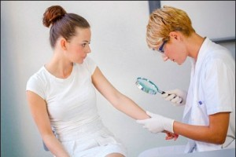
Структура КГП на ПХВ «Атырауский ОКВД»
Коечная мощность диспансера –40 коек, из них:
36 коек круглосуточного пребывания:
Дерматовенерологический взрослый - 31 коек,
Дерматовенерологический детский – 5 коек;
4 койки дневного пребывания.
Поликлиника на 70 посещений в смену включающая:
Диспансерное отделение;
Лабораторное отделение;
Физиореабилитационный кабинет;
Кабинет проф.осмотра.
Вспомогательные кабинеты диспансера:
Косметологический кабинет

Slide 6
Укомплектованность медицинскими кадрами ОКВД
Должности | Штатные |  | Занятые |  | Физ.лица |  | Коэффициент совместительства |  | Дефицит кадров
 | 2018г. | 2019г. | 2018г. | 2019г. | 2018г. | 2019г. | 2018г. | 2019г. | 2018г. | 2019г.
Врачи | 14,0 | 13,5 | 14,0 | 13,5 | 12 | 12 | 1,4 | 1,1 | 0 | 0
СМР | 30,5 | 30 | 30,5 | 30 | 28 | 27 | 1,1 | 1,1 | 0 | 0
Младший медицинский персонал (санитарки) | 9 | 9 | 9 | 9 | 9 | 9 | 1,2 | 1,2 | 0 | 0
Прочий персонал | 23 | 24 | 23 | 24 | 23 | 21 | 1,2 | 1,2 | 0 | 0
Итого | 76,5 | 76,5 | 76,5 | 76,5 | 72 | 69 | 4,9 | 4,6 | 0 | 0

Slide 7
Повышение квалификации врачей
Показатели | 2017г. | 2018г. | План на 2019г.
Всего врачей | 13 | 12 | 12
Запланировано | 6 | 4 | 4
Прошли обучение | 7 | 9 | 7

Slide 8
Повышение квалификации средних медицинских работников на 01.01.2019г.
Показатели | 2017г. | 2018г. | План на 2019г.
Всего м/сестер | 27 | 28 | 27
Запланировано | 6 | 7 | 10
Прошли обучение | 6 | 20 | 4

Slide 9
Показатели категорированности врачей – дерматовенерологов и средних медработников.
Всего квалификационную категорию имеют 58,3% врачей и 44,4% СМР.

Slide 10
Оснащенность материально-техническим оборудованием
на 01.01.2019г.
№ | Потребность | Оснащенность (в %) | Состояние (физический износ %)
1 | Медицинское оборудование | 100 | 50
2 | Немедицинское оборудование | 100 | 75
3 | Обеспеченность автотранспортом | 100 | 50

Slide 11
Источники финансирования
Программа | 2018 год | 2019 год | Динамика (+) | %
Стационарная и стационарозамещающая помощь | НАО ФСМС 067 программа 90 500 300 | НАО ФСМС 067 программа 88 383 000 | - 2 117 000 | - 2,34%
КДУ | 067 программа 50 431 947,36 | 067 программа 50 000 000 | - 4 319 47,36 | - 0,86%
Платные услуги | 61 000 000 | 49 000 000 | - 12 000 000 | - 19,67%
Итого: | 201 931 947,36 | 187 383 000 | - 14 608 470 | - 22,87%

Slide 12
Из платных услуг
 | 4 месяца 2018г. | 4 месяца 2019г. | Динамика (%)
Доход | 18 576 860,00 | 21 309 484,0 | +14,71
Заработная плата | 11 537 394,66 | 12 173 132,69 | +5,51
Налоги | 1 394,196 | 1 174,599 | +15,75
Командировочные расходы | 132 000 | 0 | -
Приобретение материалов | 5 63640 | 1 474 967,60 | 261,69%
Прочие расходы | 1 126 377,9 | 2 406 306,32 | 113,63%

Slide 13
Обеспеченность лекарственными средствами и изделиями медицинского назначения ОКВД
Год | Остатки медикаментов | Выделено фин.средств на приобретение ЛС по госзаказу |  | Остатки медикаментов на 01.05.2019 13 760 878,03
 |  | всего | в т.ч. по СК фармации
На 01.01.2018г. | РБ 8 239 755,08 | 18 500 000 | 12 520 743,82
На 01.01.2019г. | РБ 7 407 242,50 ВБ 490 800 Всего 7 898 042,5 | 28 788 000 | 10 009 484,26

Slide 14
Обеспеченность лекарственными средствами

Slide 15
ОСНОВНЫЕ ПОКАЗАТЕЛИ РАБОТЫ КРУГЛОСУТОЧНОГО СТАЦИОНАРА
за 4 месяца 2018-2019гг.
Показатели | за 4 мес 2018г. | за 4 мес 2019г. | Динамика (+-)
Количество коек | 36 | 36 | -
Госпитализация плановая | 355 | 307 | -48
Работа койки | 107,7 | 105,1 | -2,6
Оборот койки | 9,8 | 8,5 | -1,3
Средняя длительность пребывания больного | 10,9 | 12,3 | +8,6
Повторное поступление в течение месяца по поводу одного и того же заболевания | 0 | 0 | 0
Показатель внутрибольничной инфекции | 0 | 0 | 0
Отказы в госпитализации | 0 | 0 | 0
Показатели | за 4 мес 2016г. | за 4 мес 2017г. | Динамика (+-)
Количество коек | 36 | 36 | -
Госпитализация плановая | 268 | 333 | +65
Работа койки | 100,4 | 110,5 | +10,1
Оборот койки | 7,4 | 9,1 | +1,7
Средняя длительность пребывания больного | 13,4 | 12,0 | -1,4
Повторное поступление в течение месяца по поводу одного и того же заболевания | 0 | 0 | 0
Показатель внутрибольничной инфекции | 0 | 0 | 0
Отказы в госпитализации | 0 | 0 | 0

Slide 16
ОСНОВНЫЕ ПОКАЗАТЕЛИ РАБОТЫ ДНЕВНОГО СТАЦИОНАРА
за 4 месяца 2018-2019 гг.
Показатели | за 4 мес 2018г. | за 4 мес 2019г. | Динамика (+-)
Количество коек | 4 | 4 | -
Госпитализация плановая | 177 | 194 | +17
Работа койки | 249,5 | 275 | +25,5
Оборот койки | 44,2 | 48,5 | +4,3
Средняя длительность пребывания больного | 5,6 | 5,6 | 0
Повторное поступление в течение месяца по поводу одного и того же заболевания | 0 | 0 | 0
Показатель внутрибольничной инфекции | 0 | 0 | 0
Отказы в госпитализации | 0 | 0 | 0

Slide 17
Показатели работы диспансерного отделения ОКВД за 4 месяца 2018-2019гг.
Количество посещений всего |  | По заболеванию |  | Медицинский осмотр
За 4 месяца 2018г. | За 4 месяца 2019г. | За 4 месяца 2018г. | За 4 месяца 2019г. | За 4 месяца 2018г. | За 4 месяца 2019г.
11 511 | 12 980 | 7 941 | 9 371 | 4161 | 3487

Slide 18
Заболеваемость ИППП и ЗКЗ по области
за 4 месяца 2018-2019 гг .
(на 100 000 населения)
В целом по области за 4 месяца 2019 года отмечается уменьшение заболеваемости ИППП на 9,7% (инт.пок. за 4 мес. в 2018г.-37,7;
за 4 мес. в 2019г.–32,3).
По заразным кожным заболеваниям (ЗКЗ) : тоже отмечается уменьшение заболеваемости на 72,9% (инт.пок. за 4 мес. в 2018г. - 40,5;
за 4 мес. в 2019г.– 10,4).

Slide 19
Заболеваемость ИППП и ЗКЗ по области за 4 месяца 2018-2019 гг . (на 100 000 населения)

Slide 20
Заболеваемость ИППП и ЗКЗ по области в разрезе нозологий за 4 месяца 2018-2019 гг .(на 100 000 населения)

Slide 21
рост заболеваемости сифилисом по регионам атырауской области за 4 месяца 2018-2019гг. (на 100 000 населения)

Slide 22
рост заболеваемости гонореей по регионам атырауской области за 4 месяца 2018-2019гг. (на 100 000 населения)

Slide 23
рост заболеваемости трихомониазом по регионам атырауской области за 4 месяца 2018- 2019 гг. (на 100 000 населения)

Slide 24
рост заболеваемости дерматомикозами по регионам атырауской области за 4 месяца 2018- 2019 гг. (на 100 000 населения)

Slide 25
Исполнение индикаторов Государственной программы «Денсаулык»
Заболеваемость сифилисом среди подростков 15-17 лет за 2018 год-4,1. Пороговое значение по Государственной программе «Денсаулык» в регионе составило - 3,7. За 4 месяца 2019 года заболеваемость не зарегистрировано.
Причины:
Ранняя половая жизнь среди подростков
Недостаточная информированность о профилактике БППП
Пропаганда сексуальных отношений в СМИ, по телевизору
Решение:
Настороженность узких специалистов
Улучшение преемственности дерматовенерологов с узкими специалистами по передаче информации о больных с БППП и половых контактах

Slide 26
KPI для мониторинга эффективности деятельности
 | Наименование индикатора | Пороговое значение | Данные за 4 месяца 2019г
1 | Рентабельность активов | 5 | 0,1
2 | Просроченная кредиторская задолженность | 0 | 0
3 | Уровень удовлетворенности клиентов качеством медицинских услуг | 43 | 97%
4 | Отсутствие обоснованных жалоб | 0 | 0
5 | Наличие аккредитации медицинской аккредитации | наличие | нет
6 | Соотношение средней заработной платы на 1 ставку врача к средней заработной плате в экономике | 1,5 | 0,5
7 | Текучесть производственного персонала | 5 | 0
8 | Уровень удовлетворенности медицинского персонала | 70 | 90
9 | Доля сотрудников прошедших повышение квалификаций, переподготовку | 25 | 100
10 | Укомплектованность кадрами: общая (по всем категориям работников) | 85 | 100
11 | Доля независимых членов в наблюдательном совете | 30 | Нет
12 | Наличие пакета типовых корпоративных документов | 100 | 4 пакета
13 | Пропускная способность стационара | 100 | 32,8

Slide 27
14 | Доля клинических специалистов, владеющих английским языком на уровне Intermediate | 10 | 10
15 | Доля медицинского персонала, владеющих английским языком на уровне Intermediate | 10 | 19,2
16 | Время ожидания приема к узким специалистам в рамках ГОБМП | 14 дней | день в день
17 | Доля пролеченных по СЗТ из всеобщего объема ГОБМП | 1 | 38,7
Из 17 индикаторов выполнены - 13.

Slide 28
Работа Службы внутренного аудита
- Работает комиссия по службе поддержки пациентов и внутреннего контроля;
- Составлены план работы на 2019 год, график проведения аудита и его деятельности и утверждены директором;
- Подготовлены программа управления рисками и программа повышения качества мед.помощи;
- За 4 месяца 2019 года были проверены 10% медицинских карт стационарных больных;
- Было проведено анкетирование для изучения удовлетворенности пациентов медицинской помощью. По итогам 4 месяца удовлетворенность пациентов качеством медицинских услуг 97%.

Slide 29
Исполнение мероприятий по обследованию на ИППП
ПМСП | Количество лиц в возрасте с 12 лет, обратившиеся по заболеванию | Количество микрореакций | % выполнение | Реакция Вассермана
Исатайский район | 4372 | 1298 | 29,6% | 3-х кратно
Кызылкугинский район | 2791 | 773 | 27,7% | 3-х кратно
Индерский район | 8431 | 2420 | 28,7% | 3-х кратно
Махамбетский район | 6480 | 1326 | 20,4% | 2-х кратно
Курмангазинский район | 4 841 | 2177 | 44,9% | 3-х кратно
Жылыойский район | 32 086 | 3780 | 11,7% | 3-х кратно

Slide 30
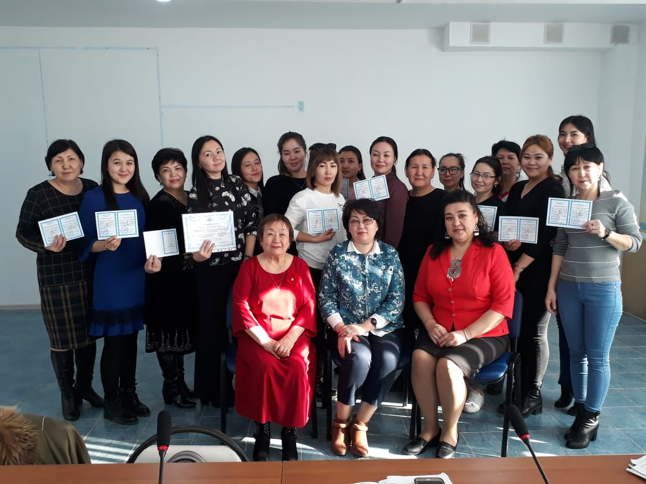
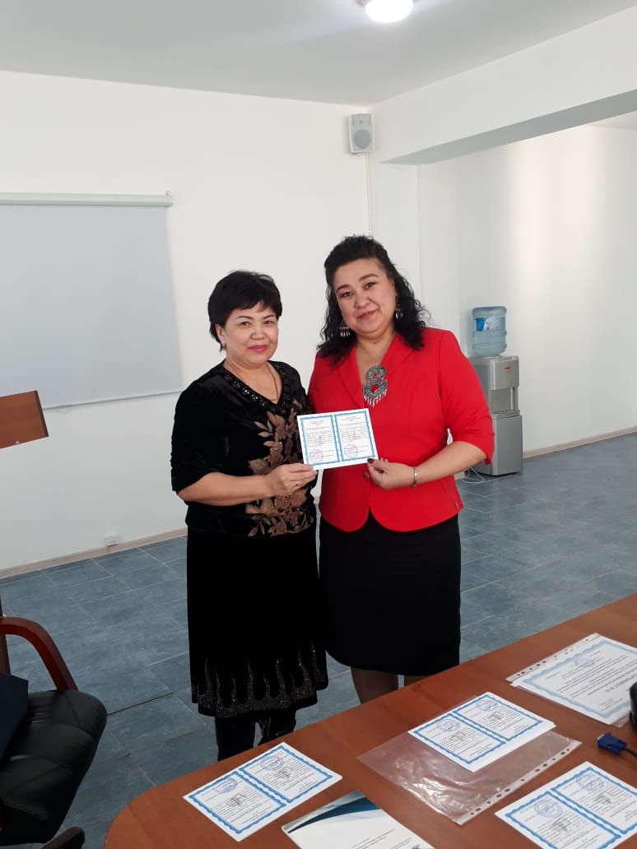
Подготовка к аккредитации и обучение
Заведующие отделениями, врачи, главная медсестра, инспектор по кадрам, специалисты по направлениям деятельности, ответственные лица за выполнение языковой политики приняли участие в курсах повышения квалификации по темам «Стратегии и тактики взаимодействия медицинских работников с применением навыков личной эффективности», «Менеджмент в здравоохранении. Управление эффективностью и качеством», мастер-класс «Реализация государственной языковой политики в медицинских организациях: результаты ІІІ этапа (2017-2019)».
В качестве экспертов-тренеров выступили директор Института лидерства «Quality Education», д.м.н, профессор Шегирбаева Қ.Б., к.м.н. Хасенова З.Х., координатор ҚАЗТЕСТ Бейсенқызы А.

Slide 31
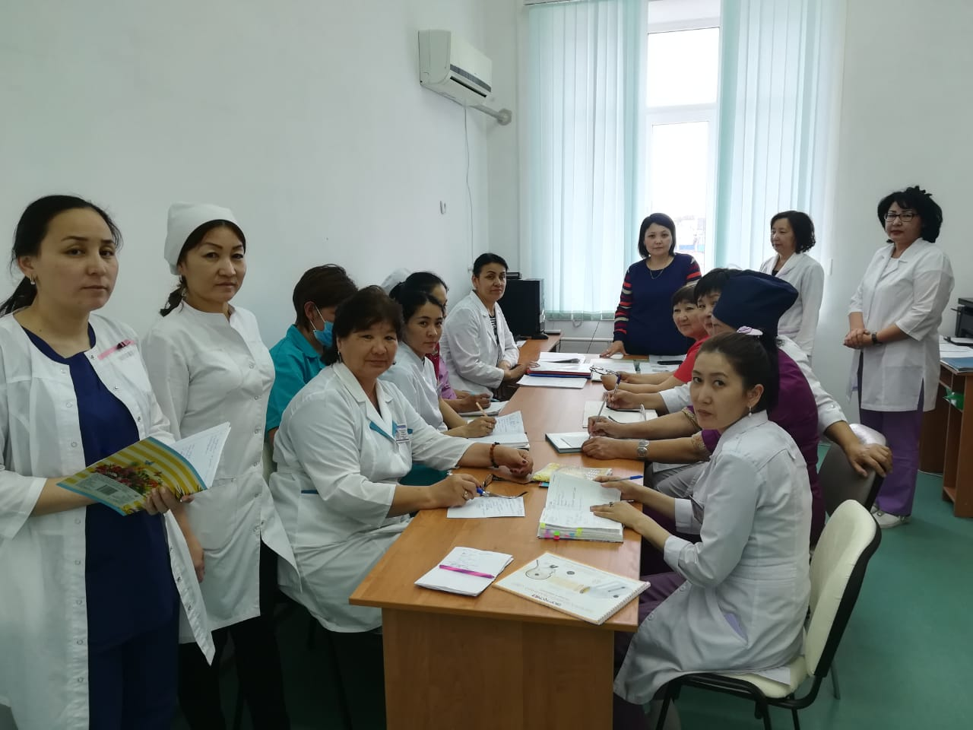
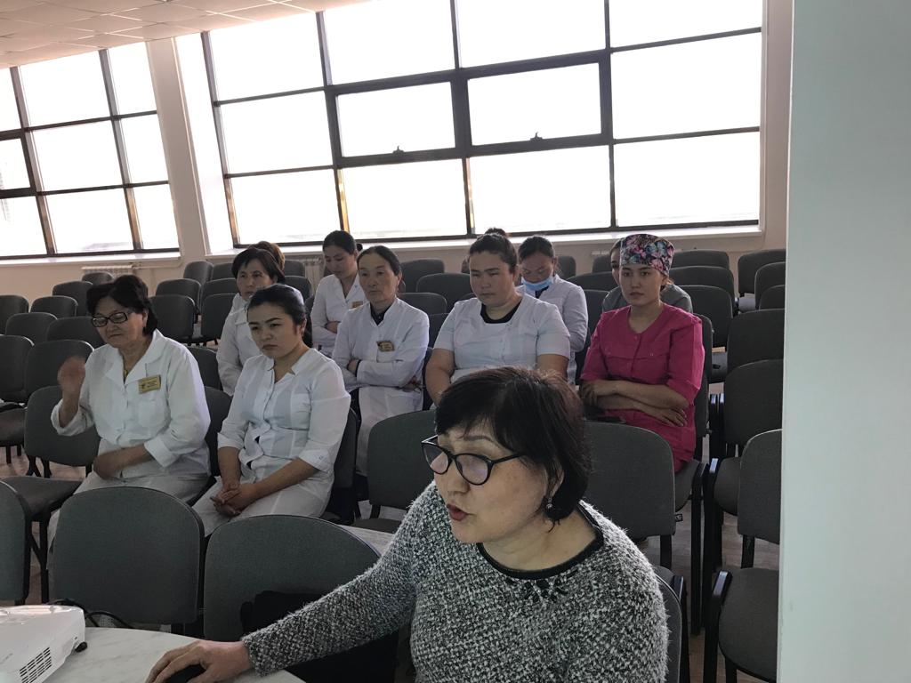
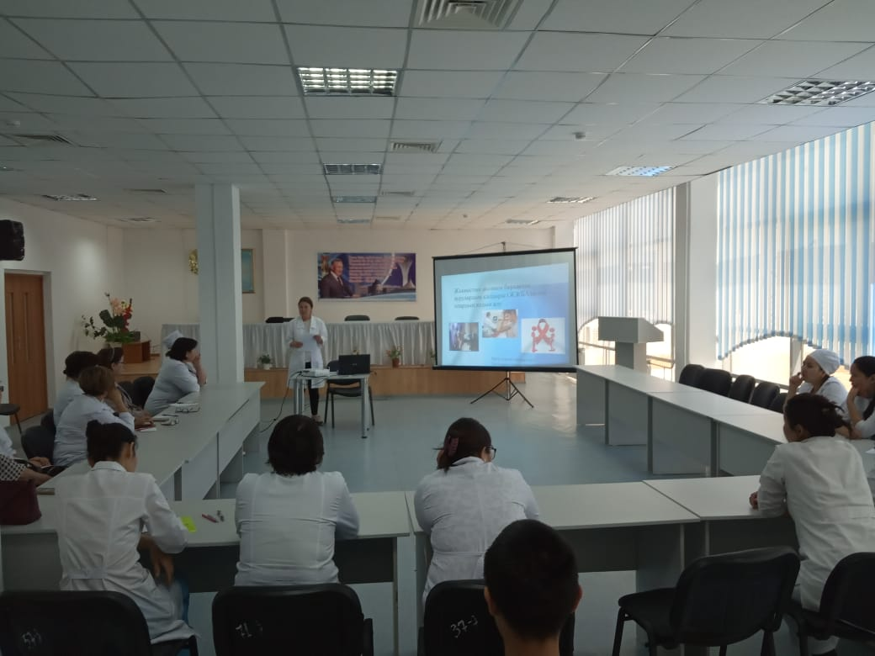
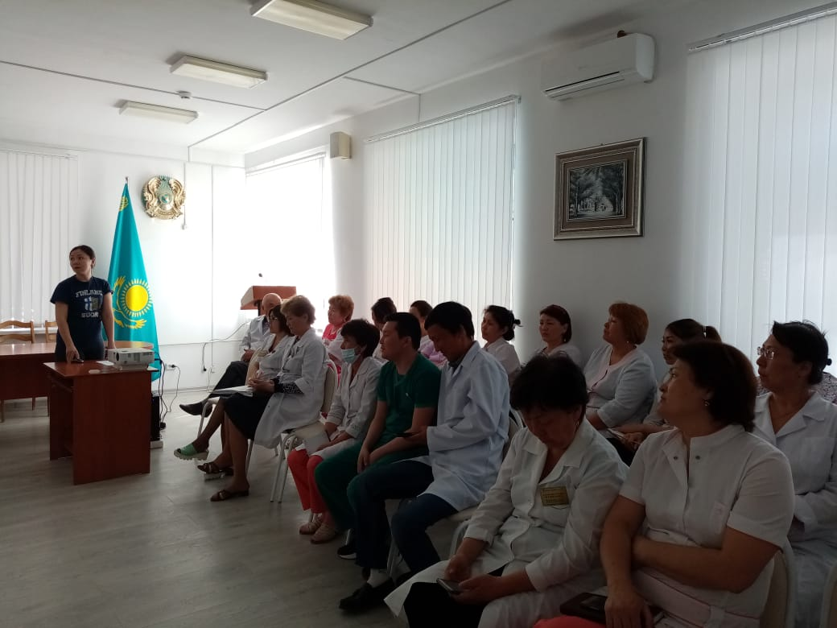
Обучающие семинары медицинских работников пмсп и районных црб по профилактике иппп

Slide 32
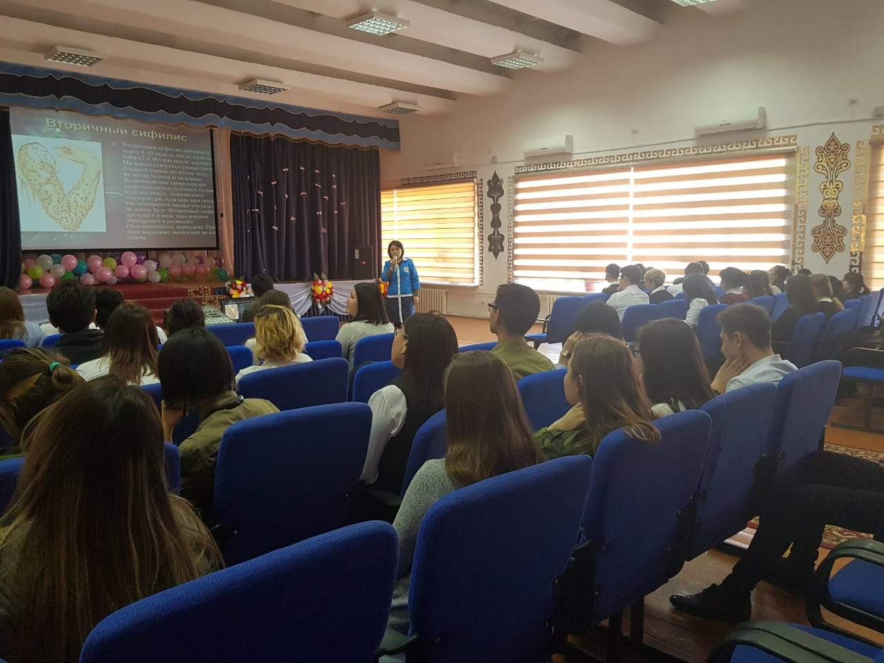
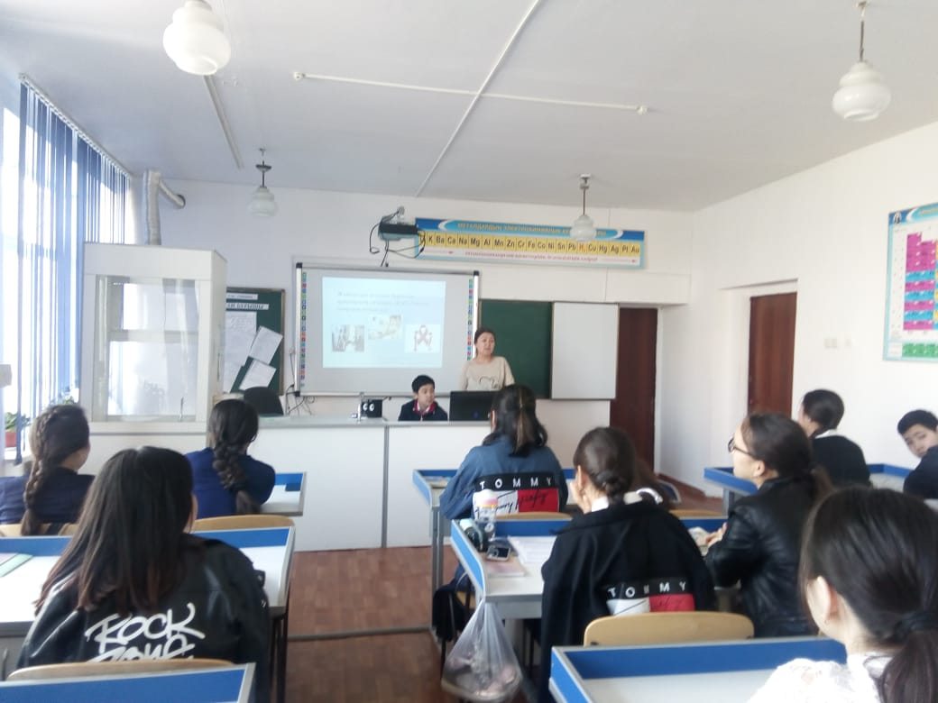
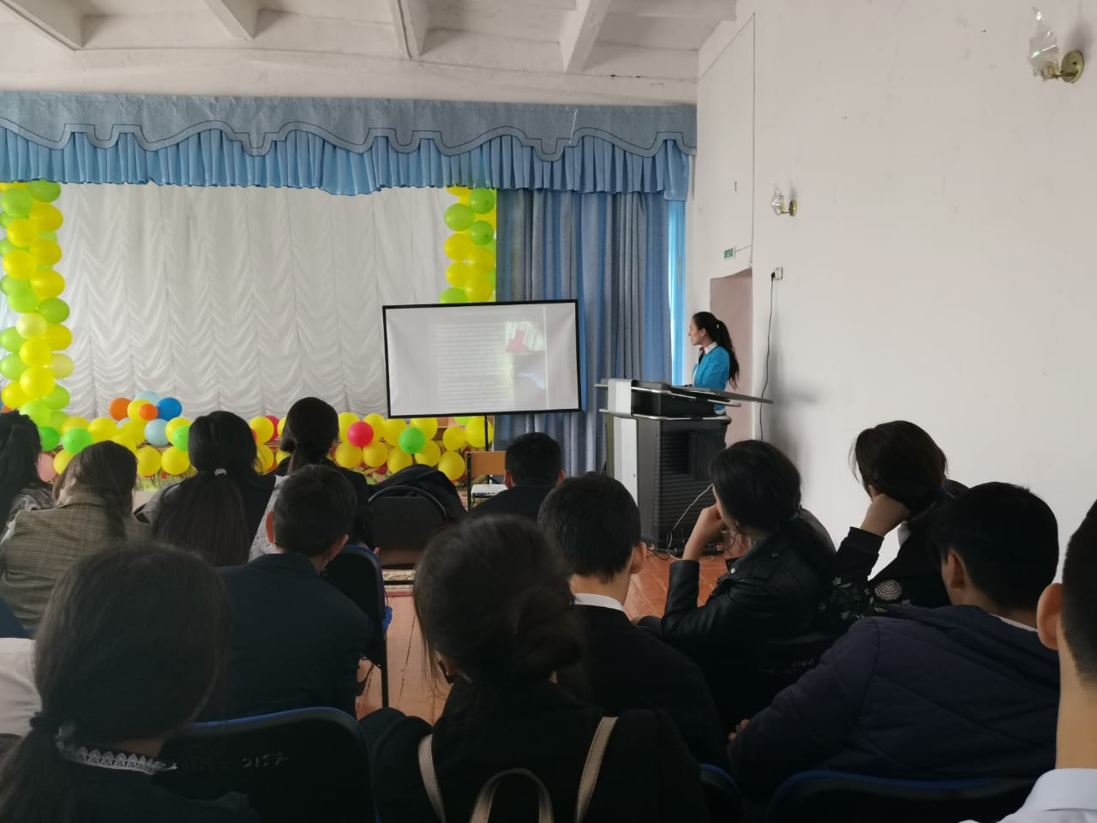
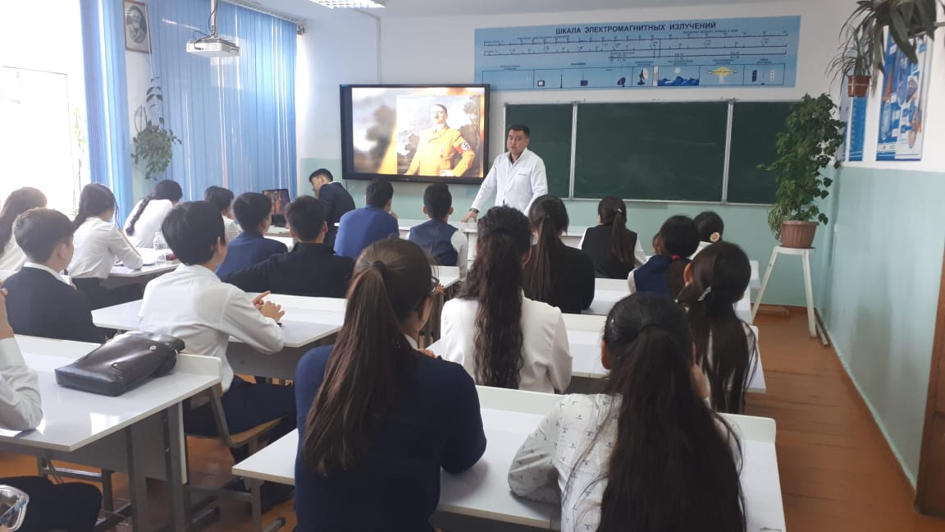
Проведение лекции в школах по профилактике иппп среди подростков в возрасте 15-17 лет

Slide 33
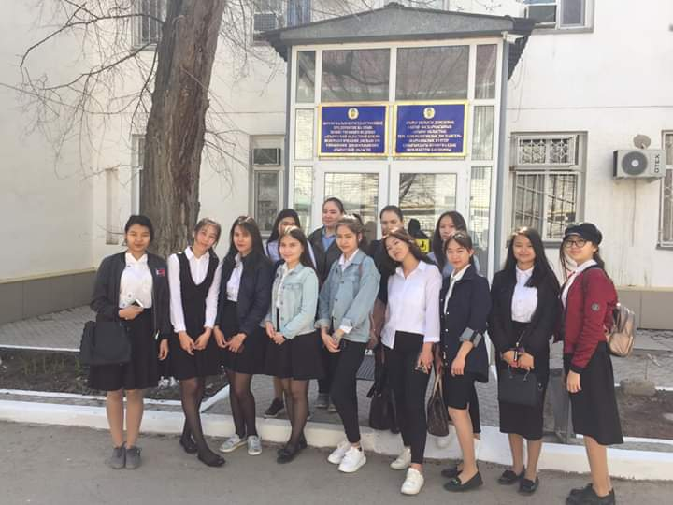
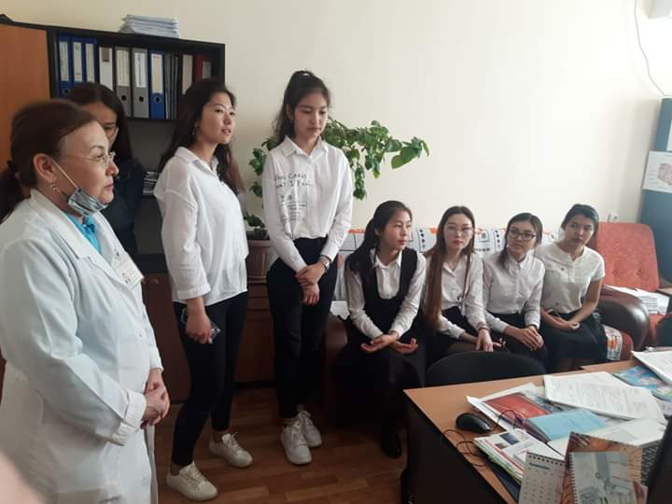
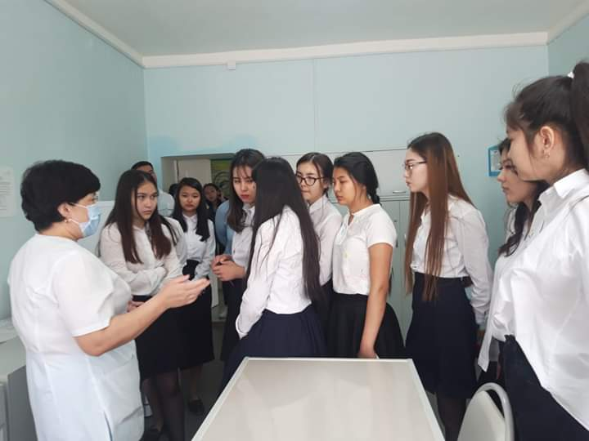
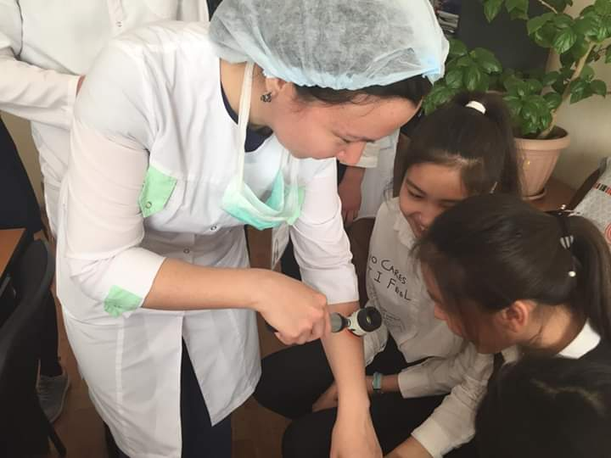
День открытых дверей для выпускников школы №3

Slide 34
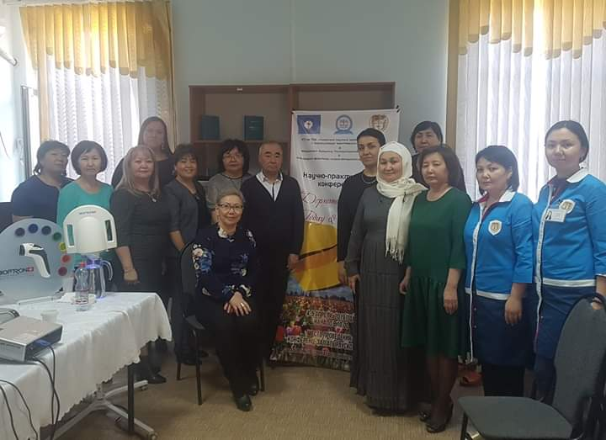
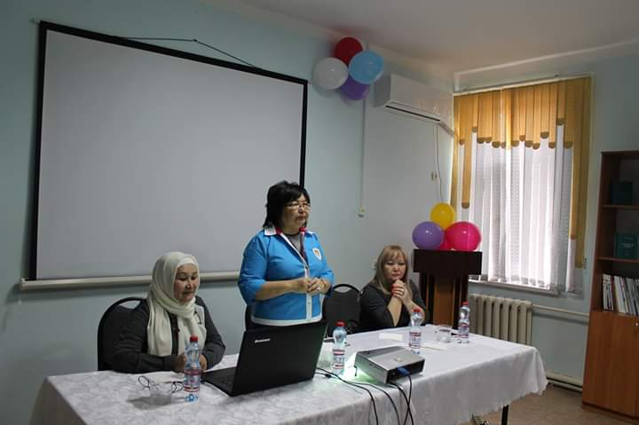
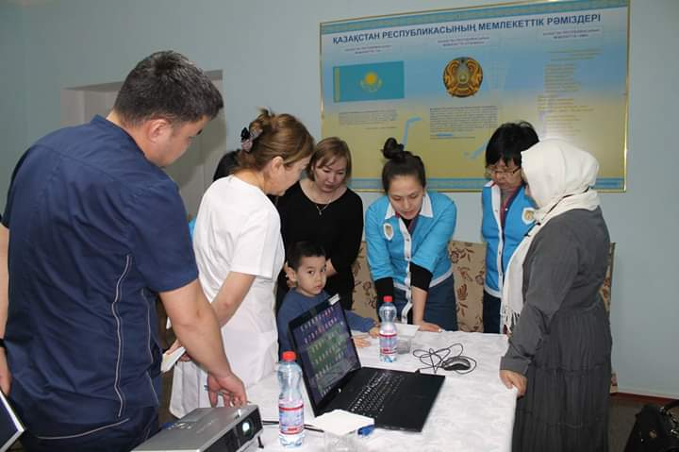
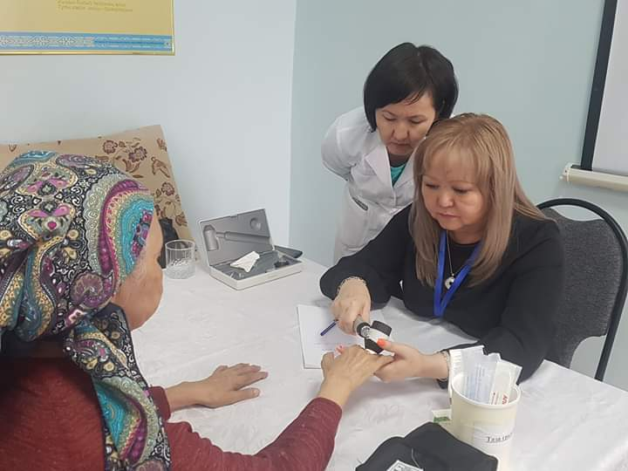
Научно-практическая конференция дерматовенерология: TODAY&TOMORROW

Slide 35
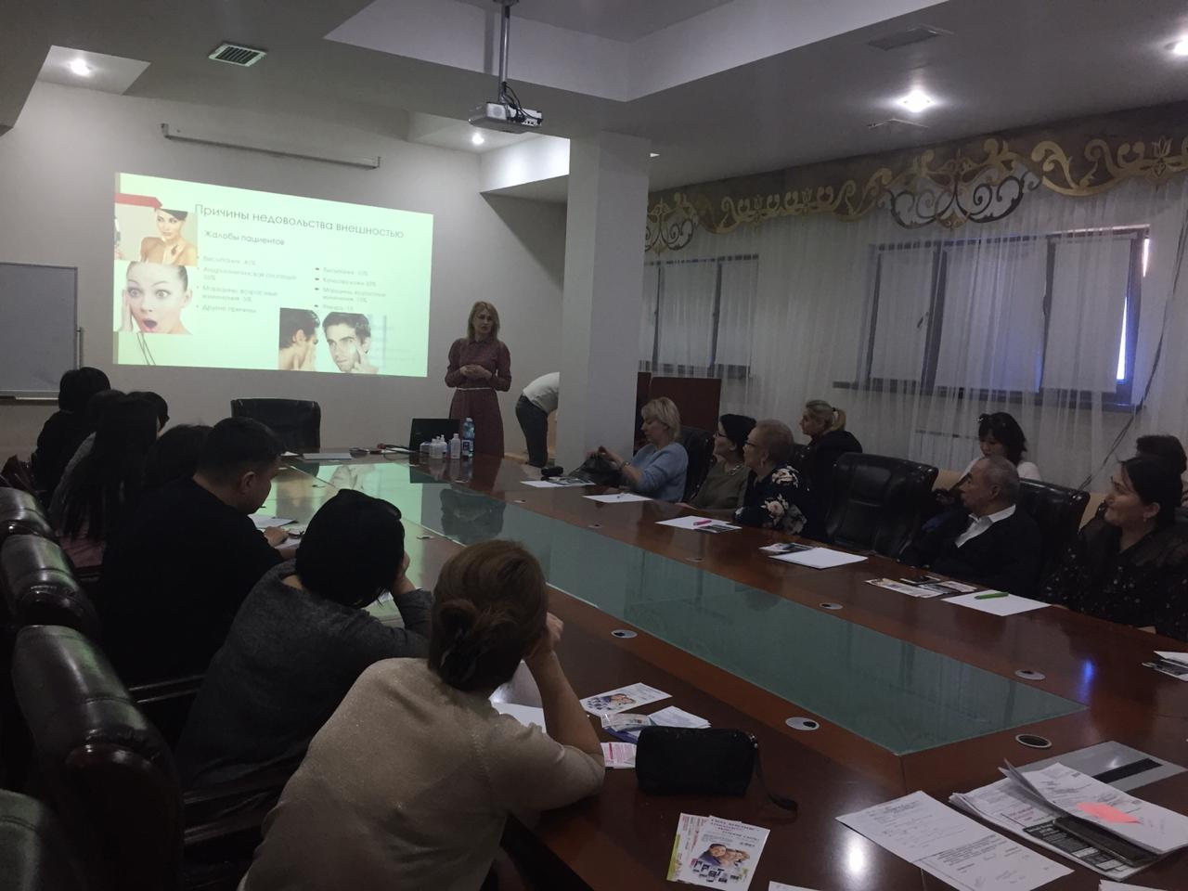
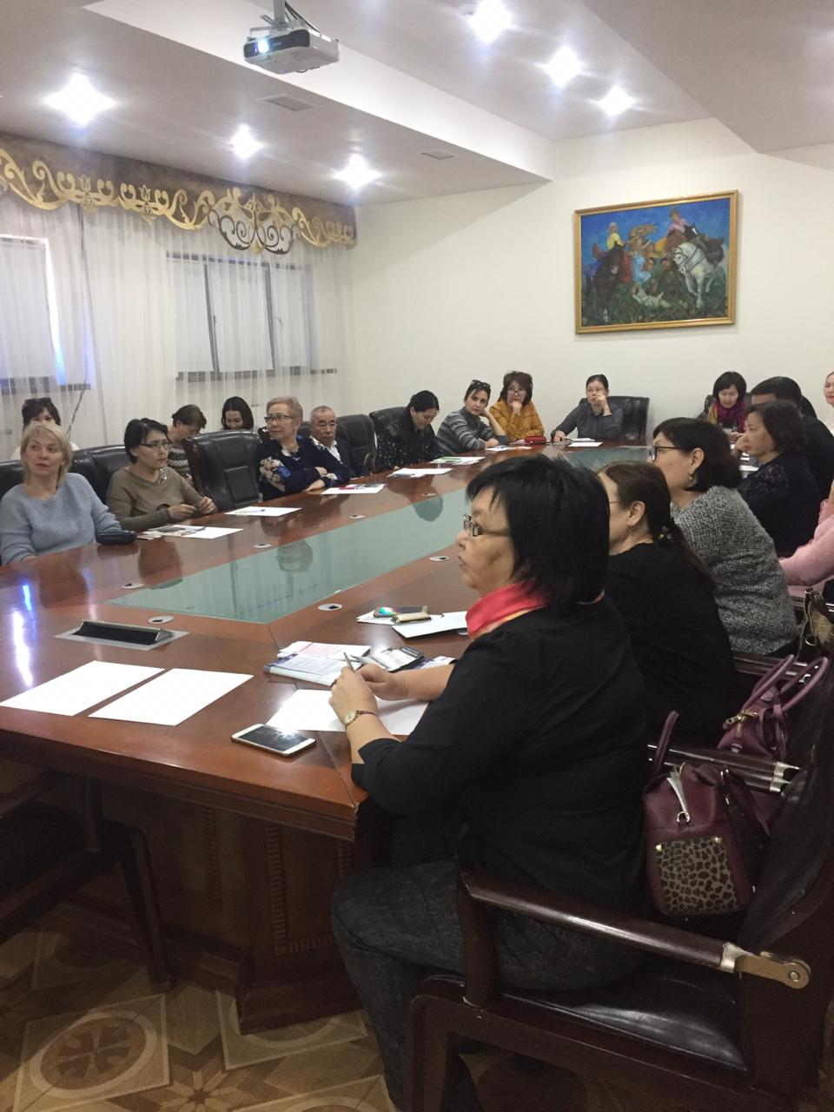
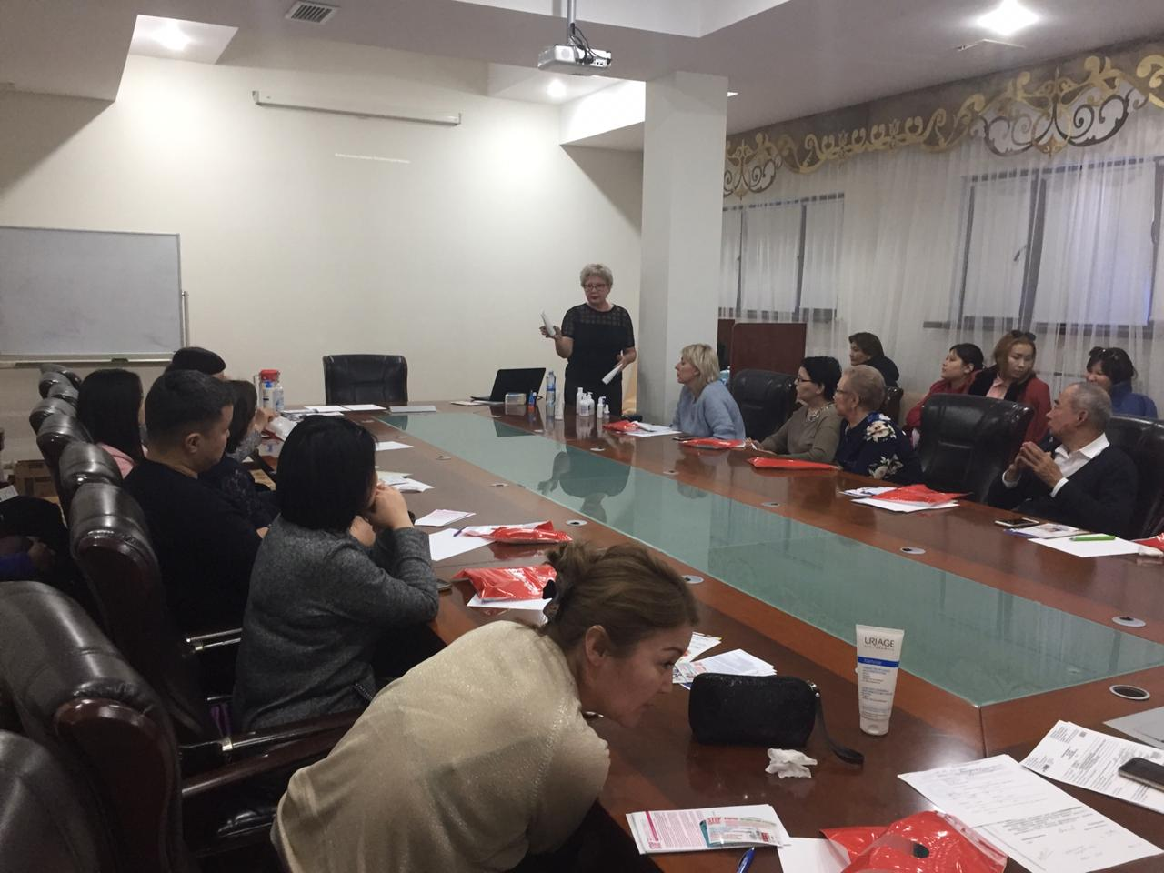
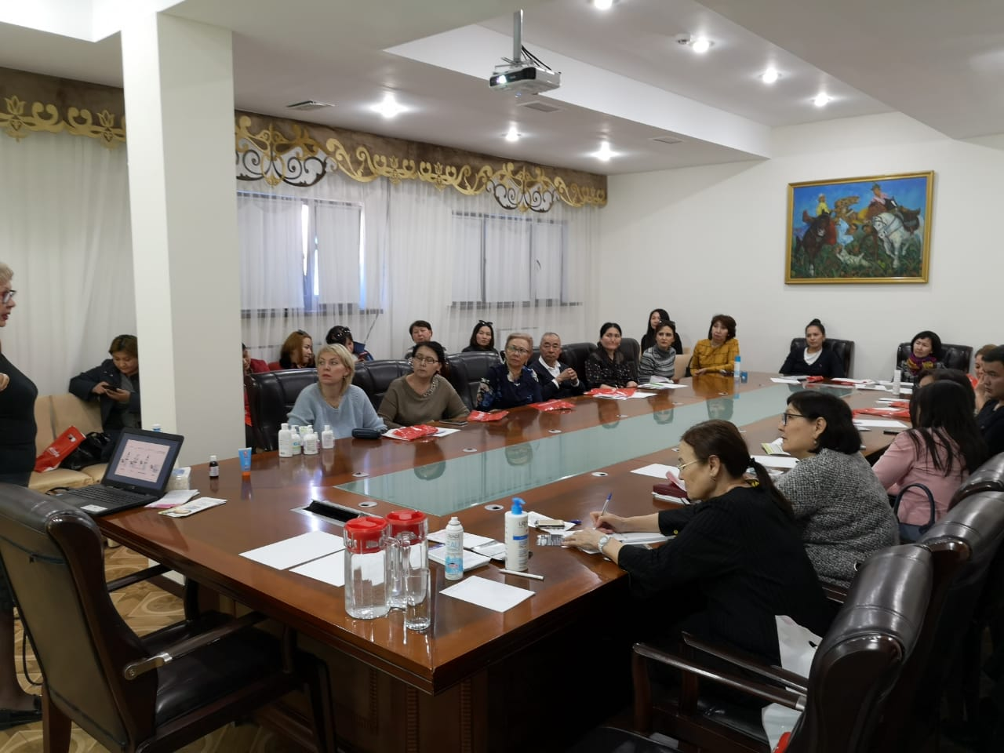
Семинар с участием профессора Бардовой Е.А., г.Киев, Национальная медицинская академия постдипломного образования имени П.Л.Шупика.

Slide 36
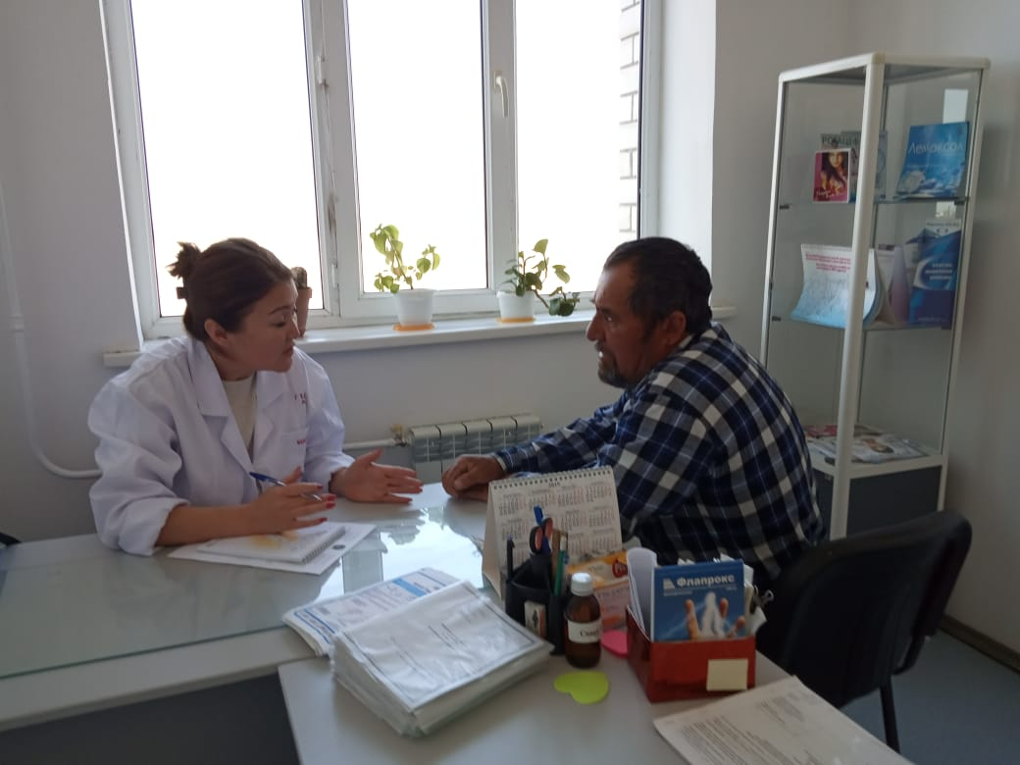
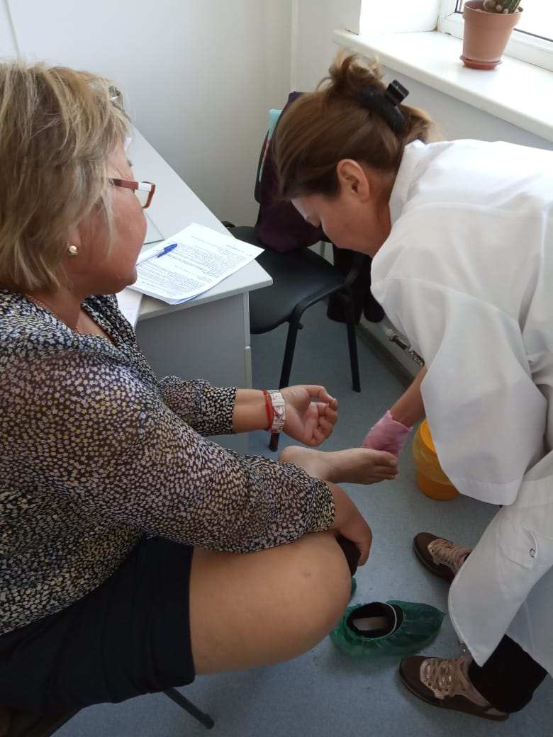
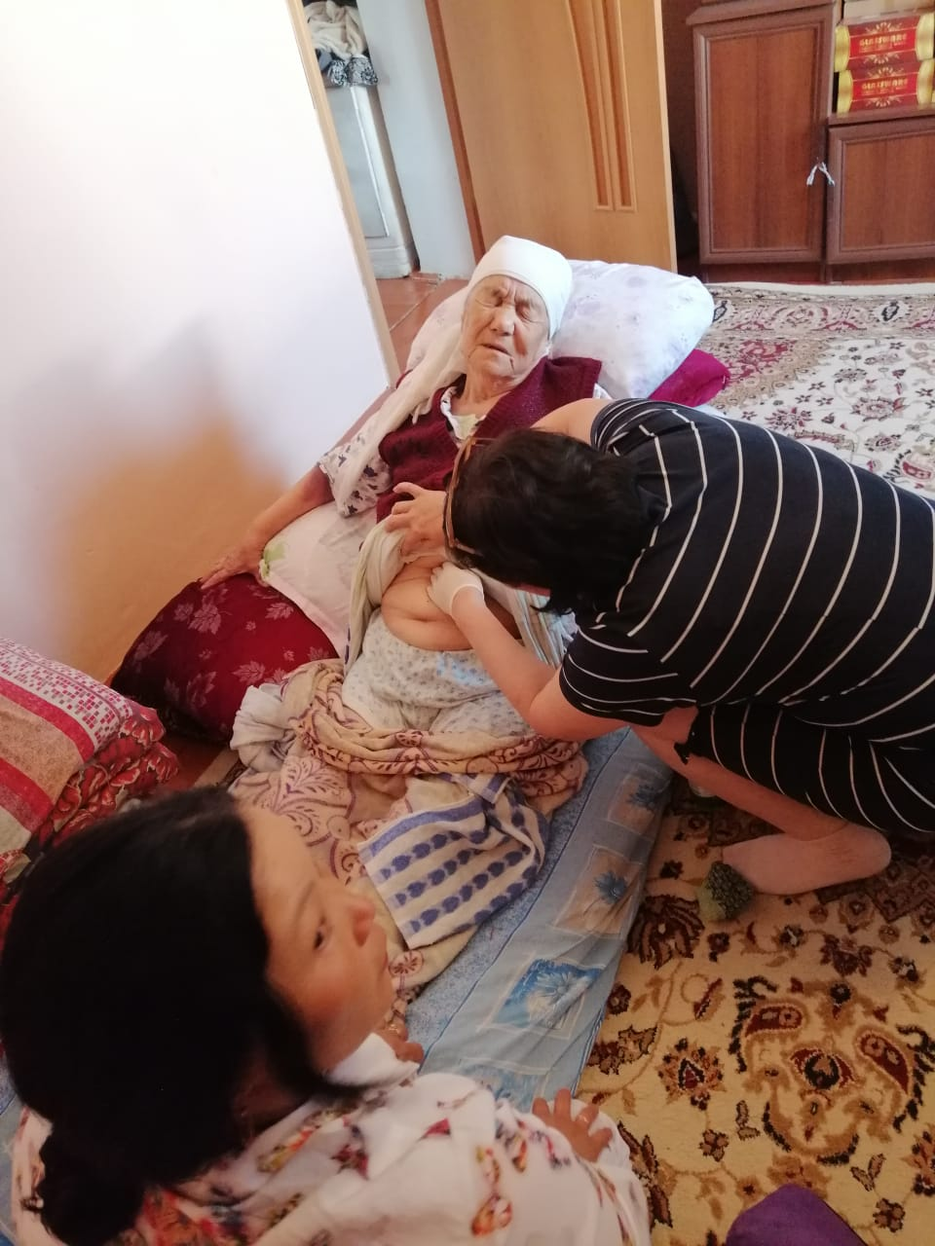
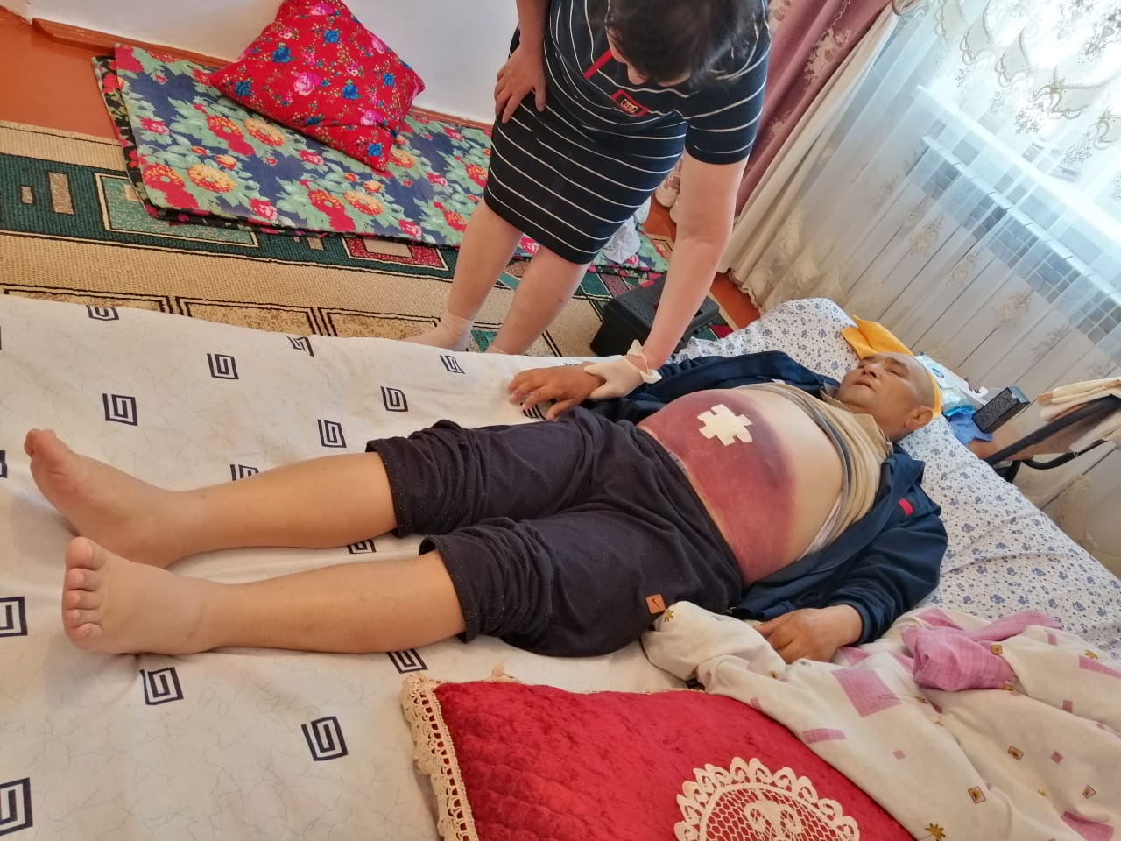
Медицинская помощь сельским жителям в рамках акции «Медицина рядом»

Slide 37
Стратегические направления, цели и задачи деятельности на 2019-2021гг
Обеспечить население качественной, доступной и своевременной медицинской помощью в рамках гарантированного бесплатного медицинского объема
Организовывать консультации и консилиумы для пациентов, находящихся на стационарном лечении с привлечением специалистов из других медицинских организации
Улучшение доступности, качества и безопасности медицинской помощи путем стандартизации
Повышение качества и оперативности медицинского ухода и сервисного обслуживания больных
Своевременное внедрение достижений передовой медицинской науки и техники
Систематическое повышение квалификации и уровня знаний медицинских кадров
Проведение работы по укомплектованности кадрами для соответствия критериям доступности и качества медицинской помощи.
Оптимизация планово-финансовой и хозяйственной деятельности в условиях страхового финансирования
Обеспечение готовности к работе в условиях чрезвычайных ситуаций.
Строить свою работу, уделяя внимание пожеланиям и требованиям наших пациентов.

Slide 38
Прогнозируемые конечные результаты:
Снижение заболеваемости по БППП и ЗКЗ по области;
Укомплектованность кадрами;
Увеличение категорированности сотрудников;
Снижение количества дефектов в медицинских картах;
Снижение количества потребляемых энергоресурсов (электроэнергии, воды, тепловой энергии);
Приведение в соответствие с требованиями СанПиН подразделений диспансера
с целью улучшения содержания пациентов;
Расширение объемов платных услуг.

Slide 39
Благодарю за внимание!

